Slide 1

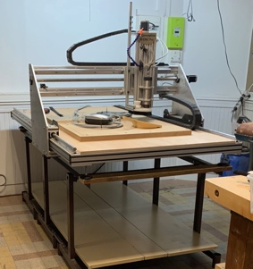
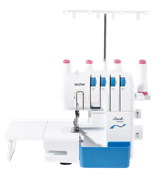
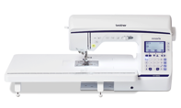
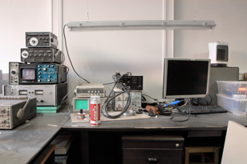
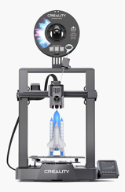
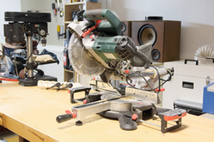
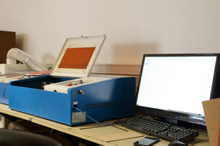
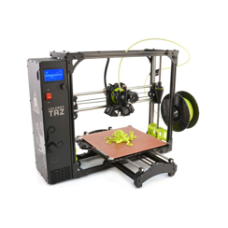
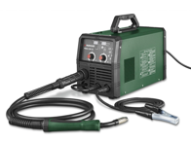
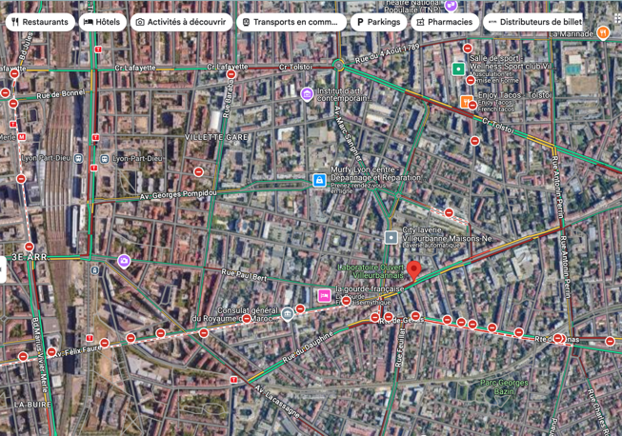



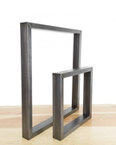
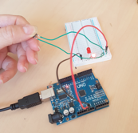
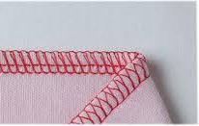
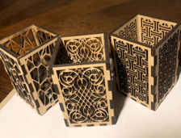
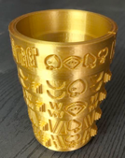
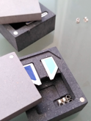
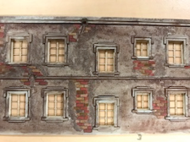
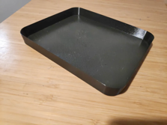
FABLAB PARTENAIRE
Laboratoire Ouvert Villeurbannais
Le LOV (Laboratoire Ouvert Villeurbannais) est un laboratoire citoyen de fabrication collective ouvert sur la société et les jeunes dans l'objectif de permettre la découverte, l'invention, la fabrication d'objet, ainsi que le partage de savoir et de savoir-faire scientifiques et technologiques.
TU AS BESOIN D’ILLUSTRER UN PROJET, FAIRE UN PROTOTYPE, UN POC ?
Lieu collaboratif équipé d’outils pour concevoir et fabriquer des projets.
CNC
Imprimantes 3D PLA/ABS/…
Imprimante 3D résine
Machines Laser (découpe, gravage)
Atelier bois
Machines à coudre
Atelier électronique
Atelier acier
RENCONTRONS-NOUS LORS D’UNE PERMANENCE
TOUS LES LUNDIS ET MERCREDIS DE 19H À 22H
Part-Dieu
21 place des maisons neuves
69100 Villeurbanne
labovilleurbanne.fr

